Slide 1

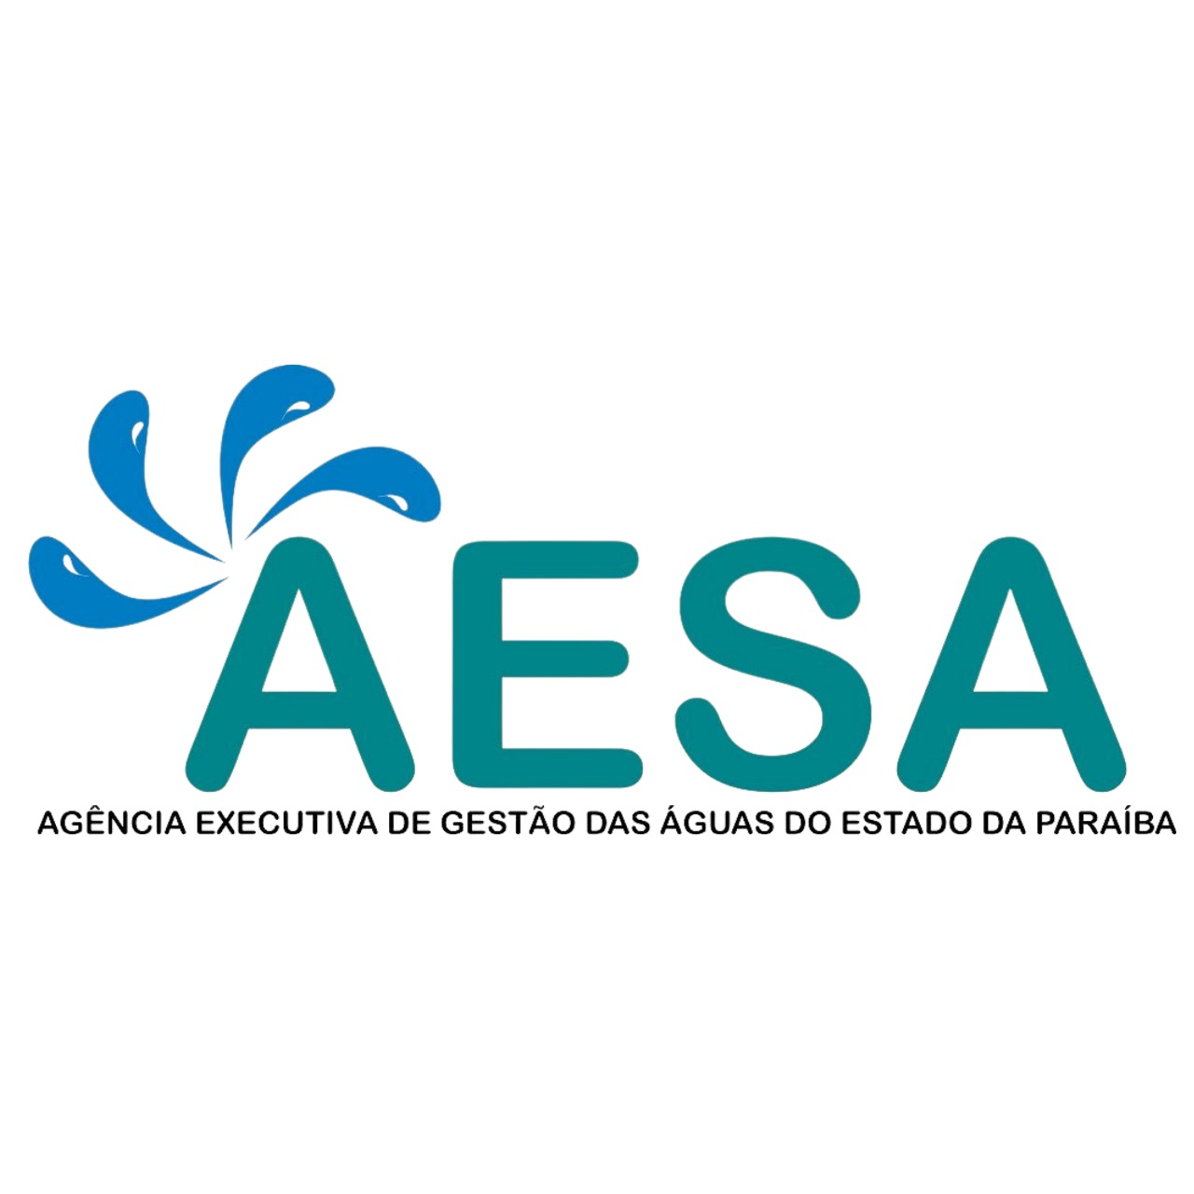


Título: Saúde e Saneamento Ambiental
Ministrante: Dr. Danyllo Vieira de Lucena

Slide 2



APRESENTAÇÃO
Título: Saúde e Saneamento Ambiental
Relações, Implicações e Perspectivas entre Saúde e Saneamento Ambiental
Ministrante: Danyllo Vieira de Lucena
Técnico em Saneamento – CAGEPA;
Engenheiro Sanitarista e Ambiental;
Mestre em Engenharia Civil e Ambiental;
Doutor em Engenharia Civil e Ambiental;
Professor de Engenharias na área de Saneamento Ambiental;
Consultor e perito judicial na área de Saneamento e Meio ambiente.

Slide 3
OBJETIVO DO MINICURSO
Promover a compreensão integrada entre saúde e saneamento ambiental;
Impactos do saneamento na qualidade de vida;
Destacar a importância das ações de abastecimento de água, esgotamento sanitário, manejo de resíduos e drenagem urbana na prevenção de doenças;
Promover a qualidade de vida e na sustentabilidade ambiental, com ênfase na realidade e desafios enfrentados pelas empresas de saneamento.
Estimular a troca de experiências entre técnicos.

Slide 4
ESTRUTURA DO MINICURSO
Introdução: Saúde e Saneamento Ambiental;
Política nacional de saneamento básico Lei nº 11.445/2007 e Lei nº 14.026/2020 (Marco Legal do Saneamento);
Abastecimento de Água e Saúde Pública;
Portaria GM/MS nº 888, de 4 de maio de 2021;
Esgotamento Sanitário e Controle de Doenças;
Resíduos Sólidos e Saúde Ambiental;
Política Nacional de Resíduos Sólidos (PNRS) Lei nº 12.305/2010;
Drenagem Urbana, Enchentes e Saúde;
Perspectivas, Desafios e Debate.

Slide 5
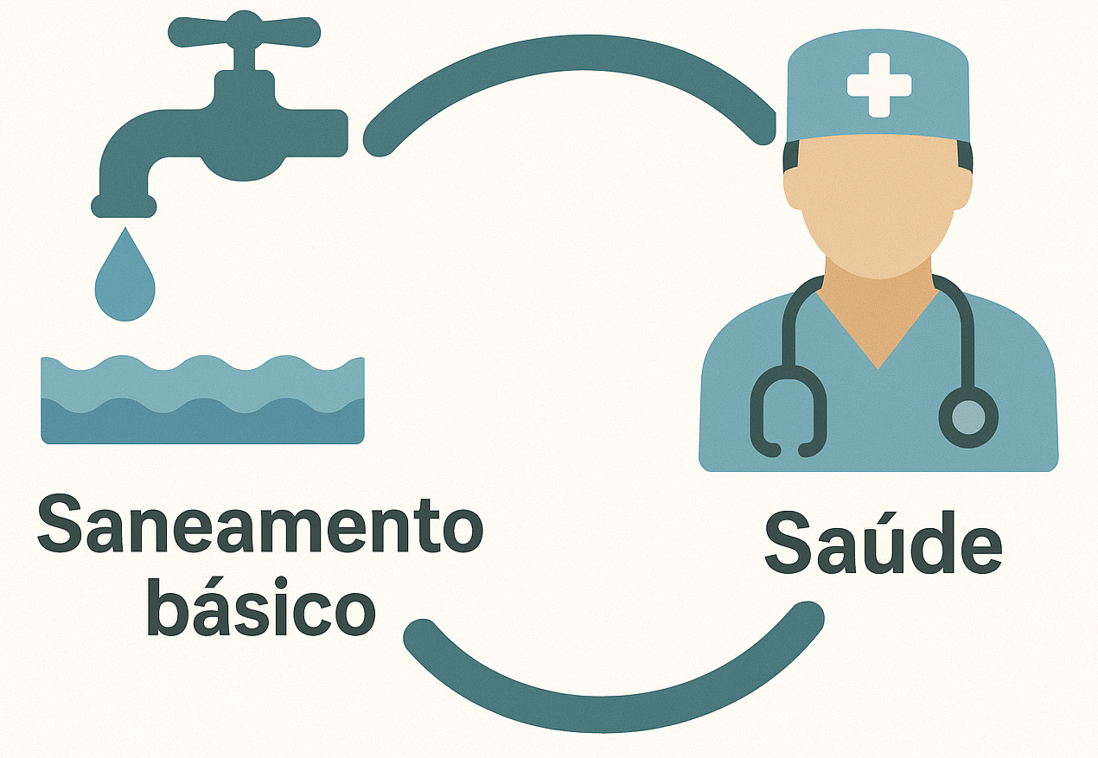
INTRODUÇÃO: SAÚDE E SANEAMENTO AMBIENTAL
CONCEITOS BÁSICOS DE SAÚDE E SANEAMENTO
Saúde: Como um estado de completo bem-estar físico, mental e social, e não apenas a ausência de doença ou enfermidade, segundo a Organização Mundial de Saúde (OMS);
Saneamento: como o controle dos fatores ambientais físicos que podem afetar negativamente a saúde e o bem-estar das pessoas, ou seja, o controlo de todas as fontes de risco para a saúde no meio físico (OMS).

Slide 6
INTRODUÇÃO: SAÚDE E SANEAMENTO AMBIENTAL
Relação direta entre saneamento básico e indicadores de saúde;
Segundo a Organização Mundial de Saúde (OMS), para cada dólar investido em saneamento, de quatro a cinco dólares são economizados em saúde curativa;
Segundo dados disponíveis pelo DATASUS 2021, já atualizados no Painel Saneamento, houve quase 130 mil hospitalizações em decorrência de doenças de veiculação hídrica. A incidência foi de 6,04 casos por 10 mil habitantes, o que gerou gastos ao país de cerca de R$ 55 milhões.
Sendo as doenças de transmissão feco-oral (transmitidas peles fezes de um indivíduo infectado), como as gastroenterites causadas por vírus, bactérias ou parasitas.

Slide 7
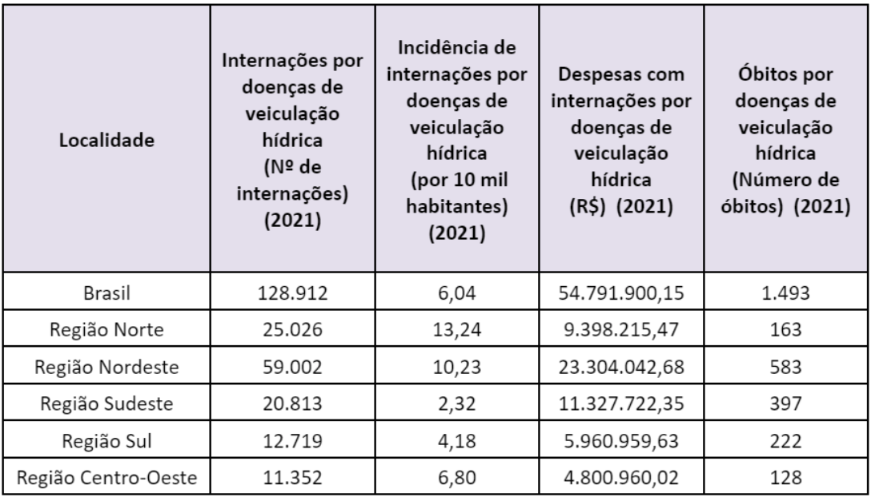
INTRODUÇÃO: SAÚDE E SANEAMENTO AMBIENTAL
Tabela – Indicadores de saneamento e saúde nas regiões brasileiras em 2021
Fonte: DATASUS, 2021.

Slide 8
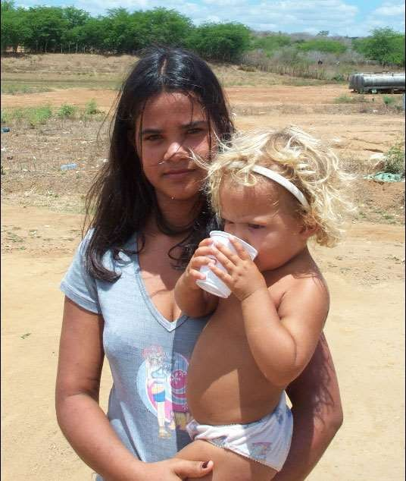
INTRODUÇÃO: SAÚDE E SANEAMENTO AMBIENTAL
Principais doenças de veiculação hídrica e vetorial associadas à falta de saneamento.
Botulismo;
Cólera;
Doenças Diarreicas Agudas (DDA);
Doenças transmitidas por Alimentos/Água (DTAs);
Doença Ocular de Etiologia Desconhecida (DOED);
Esquistossomose;
Febre Tifóide;
Rotavírus;
Toxoplasmose.

Slide 9

INTRODUÇÃO: SAÚDE E SANEAMENTO AMBIENTAL
Então, por que não temos um saneamento universalizado?
Está é a pergunta de quase de um Trilhão de Reais!

Slide 10
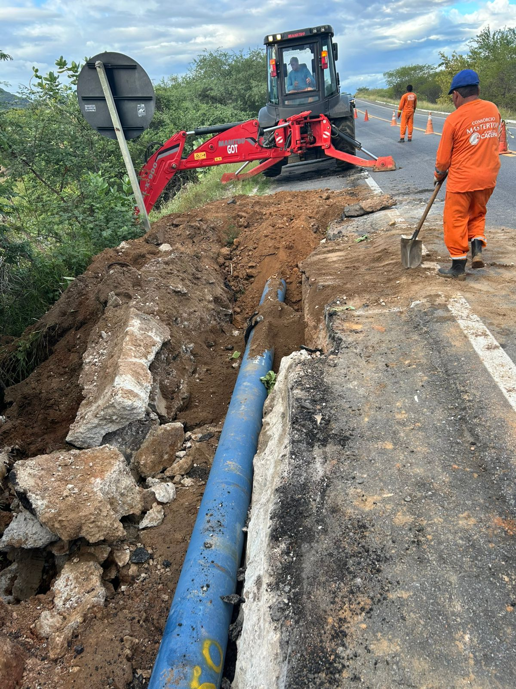
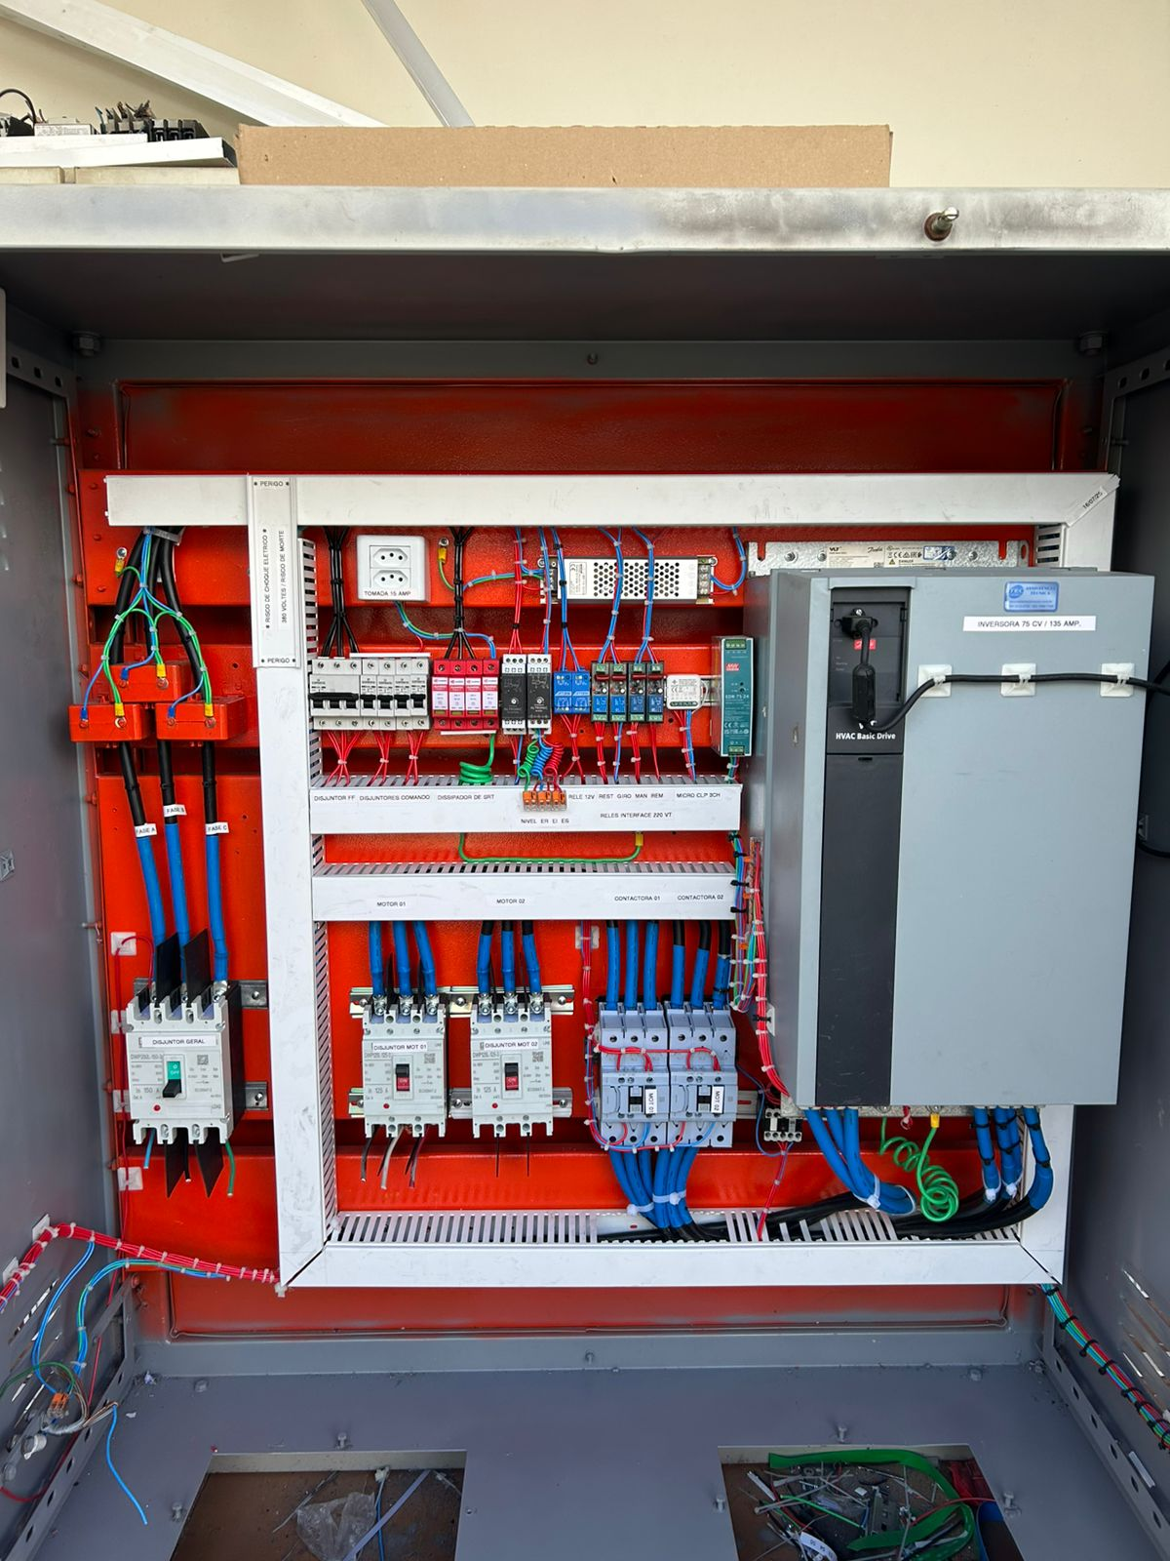
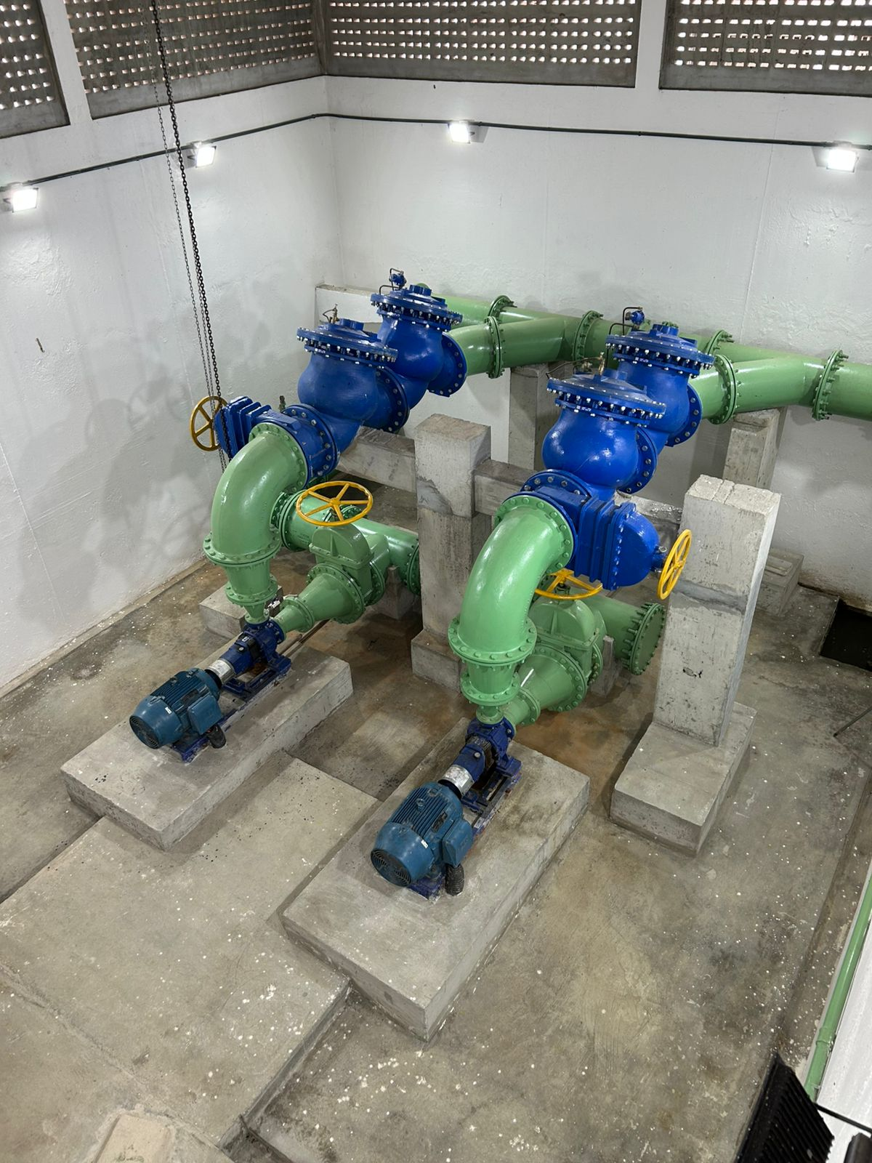
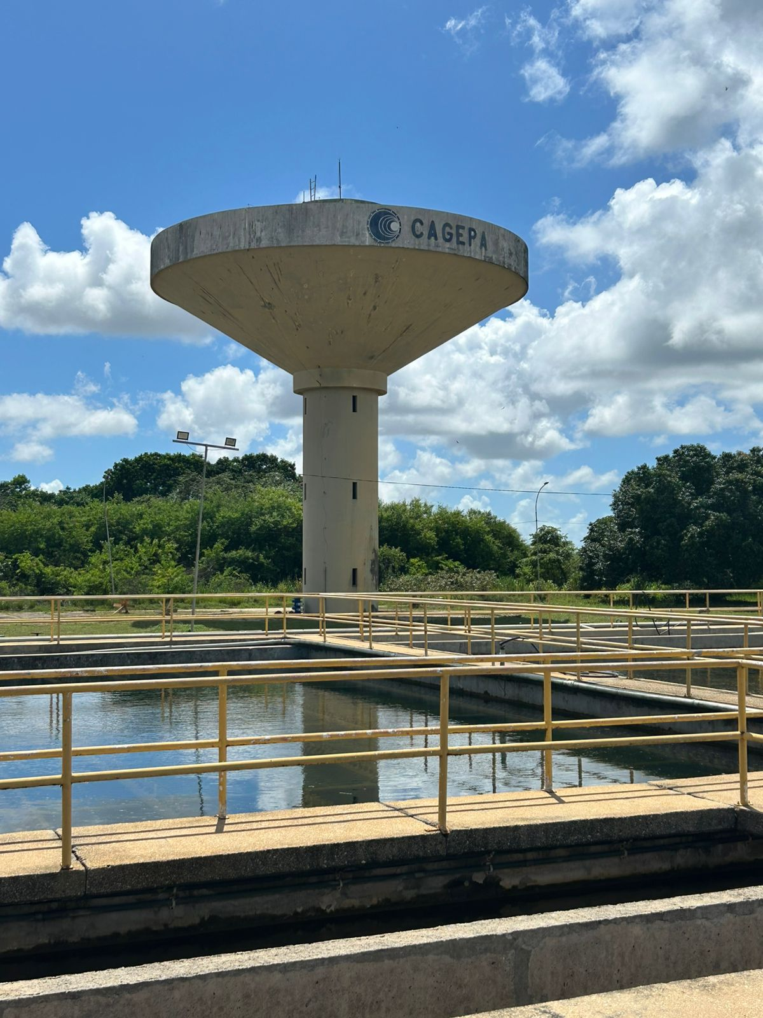
INTRODUÇÃO: SAÚDE E SANEAMENTO AMBIENTAL
Quais são os principais entraveis?
Custo;
Saneamento não é prioridade;
Educação/cultura da população;
Obras enterras e com pouca reverberação (esquecimento).

Slide 11
INTRODUÇÃO: SAÚDE E SANEAMENTO AMBIENTAL
CUSTO/INVESTIMENTO:
Para que o Brasil consiga universalizar os serviços de esgotamento sanitário no Brasil, com base no horizonte de planejamento de 2035, o Atlas Esgotos: Despoluição de Bacias Hidrográficas, da Agência Nacional de Águas (ANA) e da Secretaria Nacional de Saneamento Ambiental, aponta que são necessários investimentos de R$ 893 bilhões, dos quais R$ 595 bilhões precisam ser aplicados em coleta de esgotos (Agência Senado, 2024; RB Investimentos, 2025).
Universalização do saneamento básico pode gerar mais de R$ 1,4 tri em benefícios socioeconômicos para o Brasil em menos de 20 anos (Agência Senado, 2025).

Slide 12
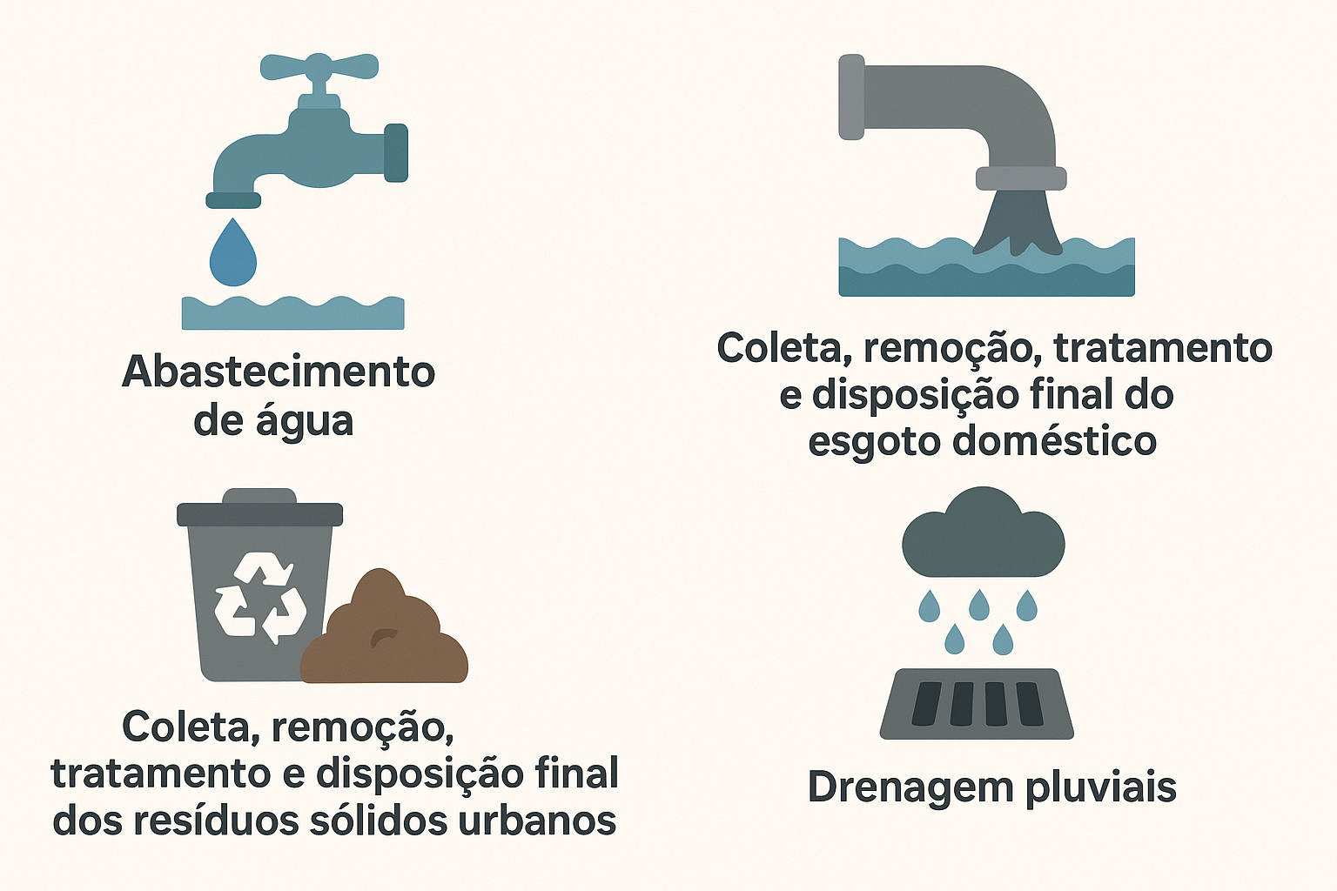
POLÍTICA NACIONAL DE SANEAMENTO BÁSICO LEI Nº 11.445/2007
PRINCÍPIOS DO SANEAMENTO BÁSICO:

Slide 13
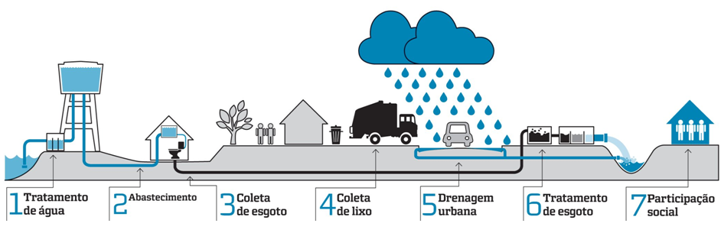
POLÍTICA NACIONAL DE SANEAMENTO BÁSICO LEI Nº 11.445/2007
O município é o ente titular e responsável pela organização dos serviços de saneamento básico;
O Brasil conta com 5.570 municípios;
De acordo com os dados do Censo 2022 do IBGE, existem 2.495 municípios brasileiros com menos de 10 mil habitantes, o que representa 44,8% do total;
Tarifação: subsídio cruzado.

Slide 14
POLÍTICA NACIONAL DE SANEAMENTO BÁSICO LEI Nº 11.445/2007
OBJETIVOS DO SANEAMENTO BÁSICO :
1. Abastecimento de água;
2. Coleta, remoção, tratamento e disposição final do esgoto doméstico;
3. Coleta, remoção, tratamento e disposição final dos resíduos sólidos urbano;
4. Drenagem pluviais;
5. Higiene dos locais de trabalho, de lazer, escolas e hospitais;
6. Controle de micro e macro vetores;
7. Controle da poluição do ar, solo e da água, poluição visual e sonora;
8. Saneamento em épocas de emergências quando ocorre calamidade. Como: enchentes, terremotos, maremotos, tufões, tornados etc.

Slide 15
LEI Nº 14.026/2020 (MARCO LEGAL DO SANEAMENTO)
Meta de Universalização: A lei estabelece que até 31 de dezembro de 2033, 99% da população deve ter acesso à água potável e 90% deve ter acesso à coleta e tratamento de esgoto;
Regionalização: Incentiva o agrupamento de municípios em blocos regionais para a gestão dos serviços de saneamento, o que visa aumentar a eficiência e atrair mais investimentos, especialmente para municípios pequenos;
Atração de Investimento Privado: A nova legislação cria condições para a injeção de capital privado no setor de saneamento, algo visto como crucial para alcançar as metas de universalização;
Obrigatoriedade de Processos Licitatórios: A prestação de serviços de saneamento passa a exigir processos de licitação, e não mais contratos de programa, promovendo maior concorrência.

Slide 16
LEI Nº 14.026/2020 (MARCO LEGAL DO SANEAMENTO)
As principais diretrizes do Marco Legal do Saneamento são:
Universalização do acesso aos serviços;
Uniformização da regulação do setor;
Prestação regionalizada e governança interfederativa;
Eficiência e eficácia dos serviços prestados;
Formalização dos contratos;
Estímulo à expansão dos investimentos;
Cobrança dos serviços;
Maior participação do Estado;
Sustentabilidade e equilíbrio econômico-financeiro da prestação dos serviços.

Slide 17
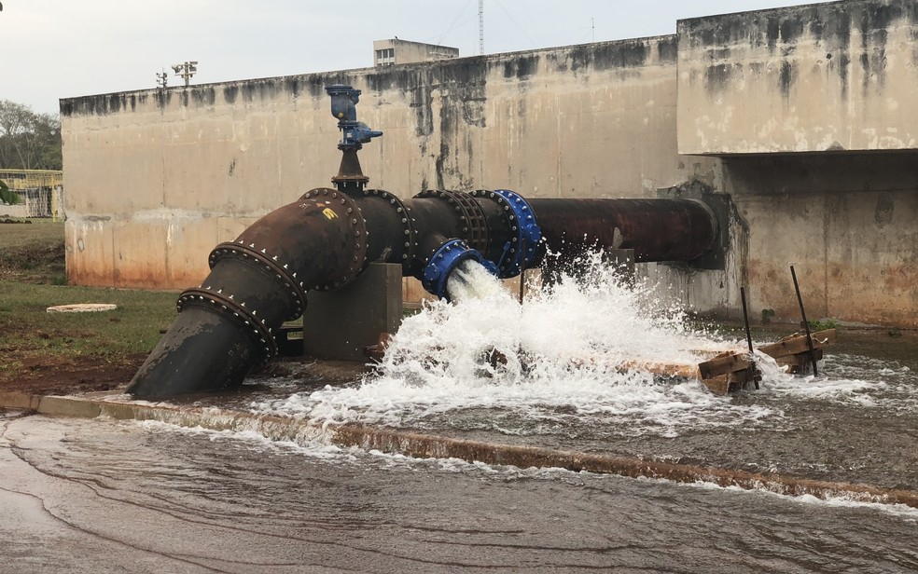
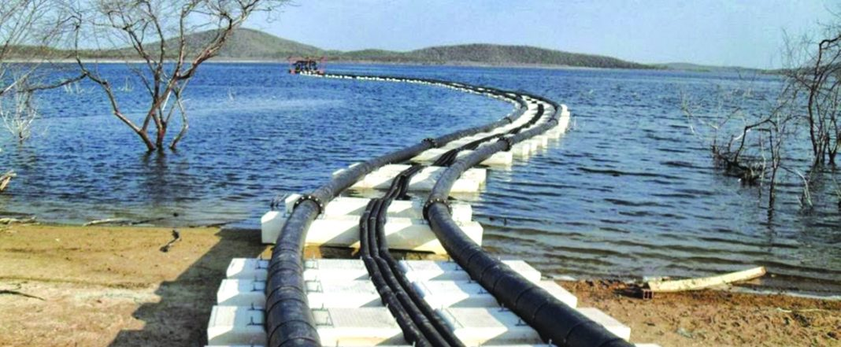
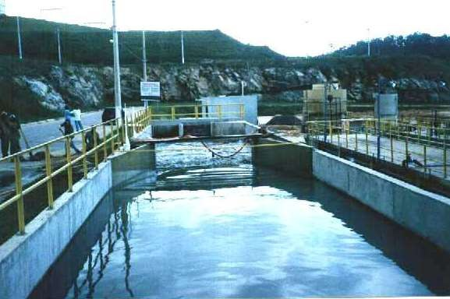
LEI Nº 14.026/2020 (MARCO LEGAL DO SANEAMENTO)
Reestatização: Em muitos locais, a insatisfação com os serviços privatizados, o aumento de tarifas e a falta de investimento levaram à reversão do processo, com mais de 300 cidades no mundo revertendo a privatização da água e do saneamento. Exemplos: incluem Berlim (Alemanha), Paris (França) e cidades na Espanha (Instituto Transnacional, 2017).
Ex: SJC.
https://veja.abril.com.br/mundo/privatizar-ou-estatizar-como-o-mundo-lida-com-o-saneamento-basico/

Slide 18
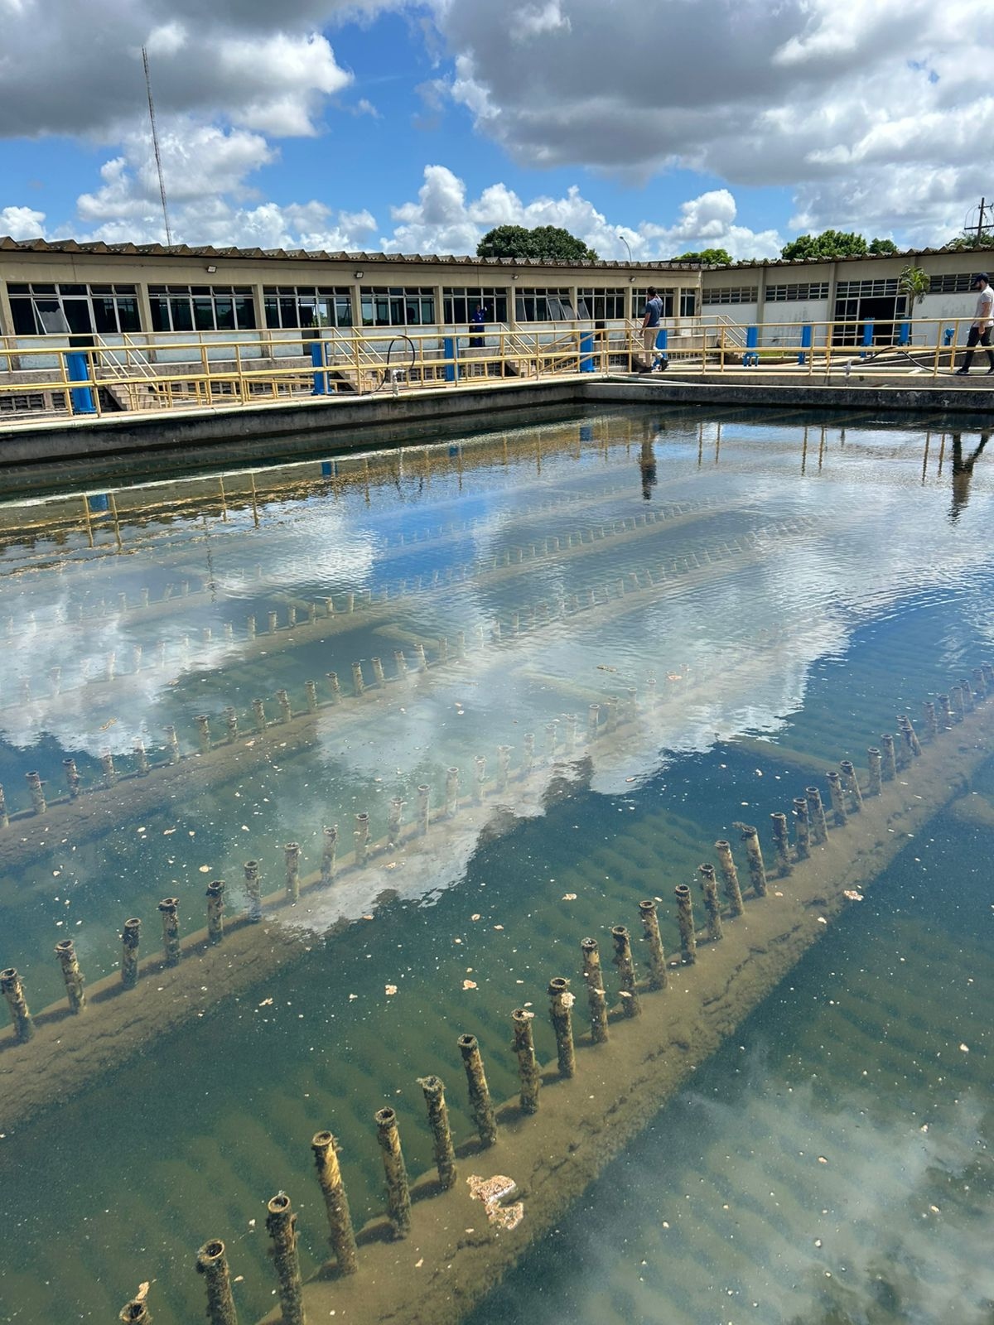
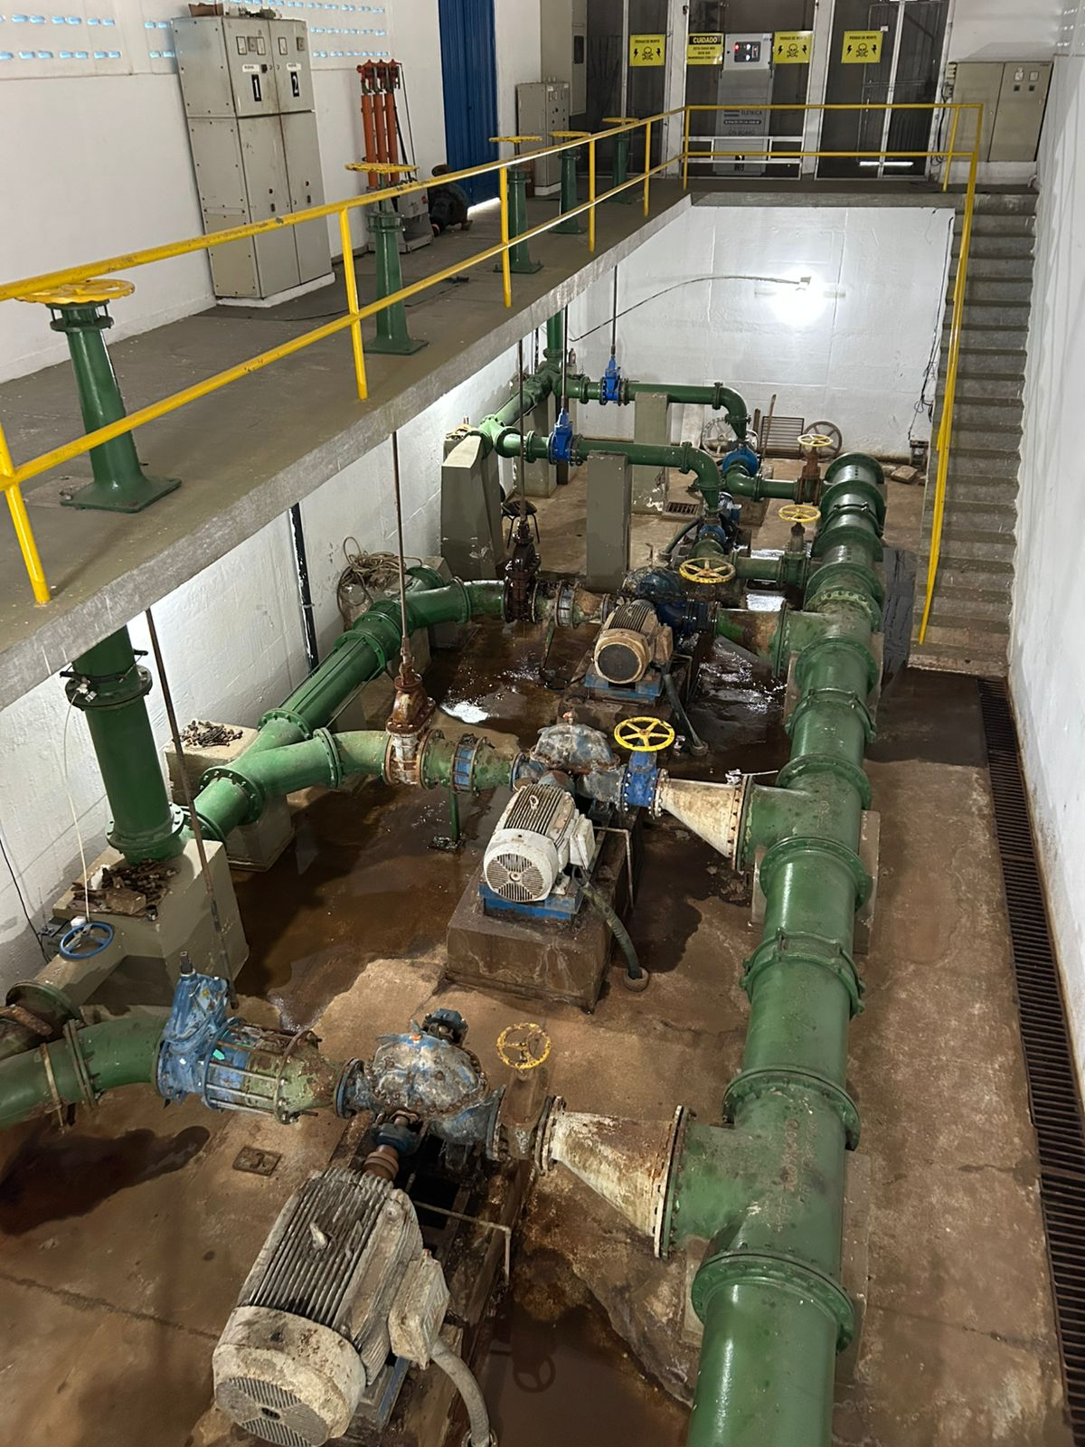
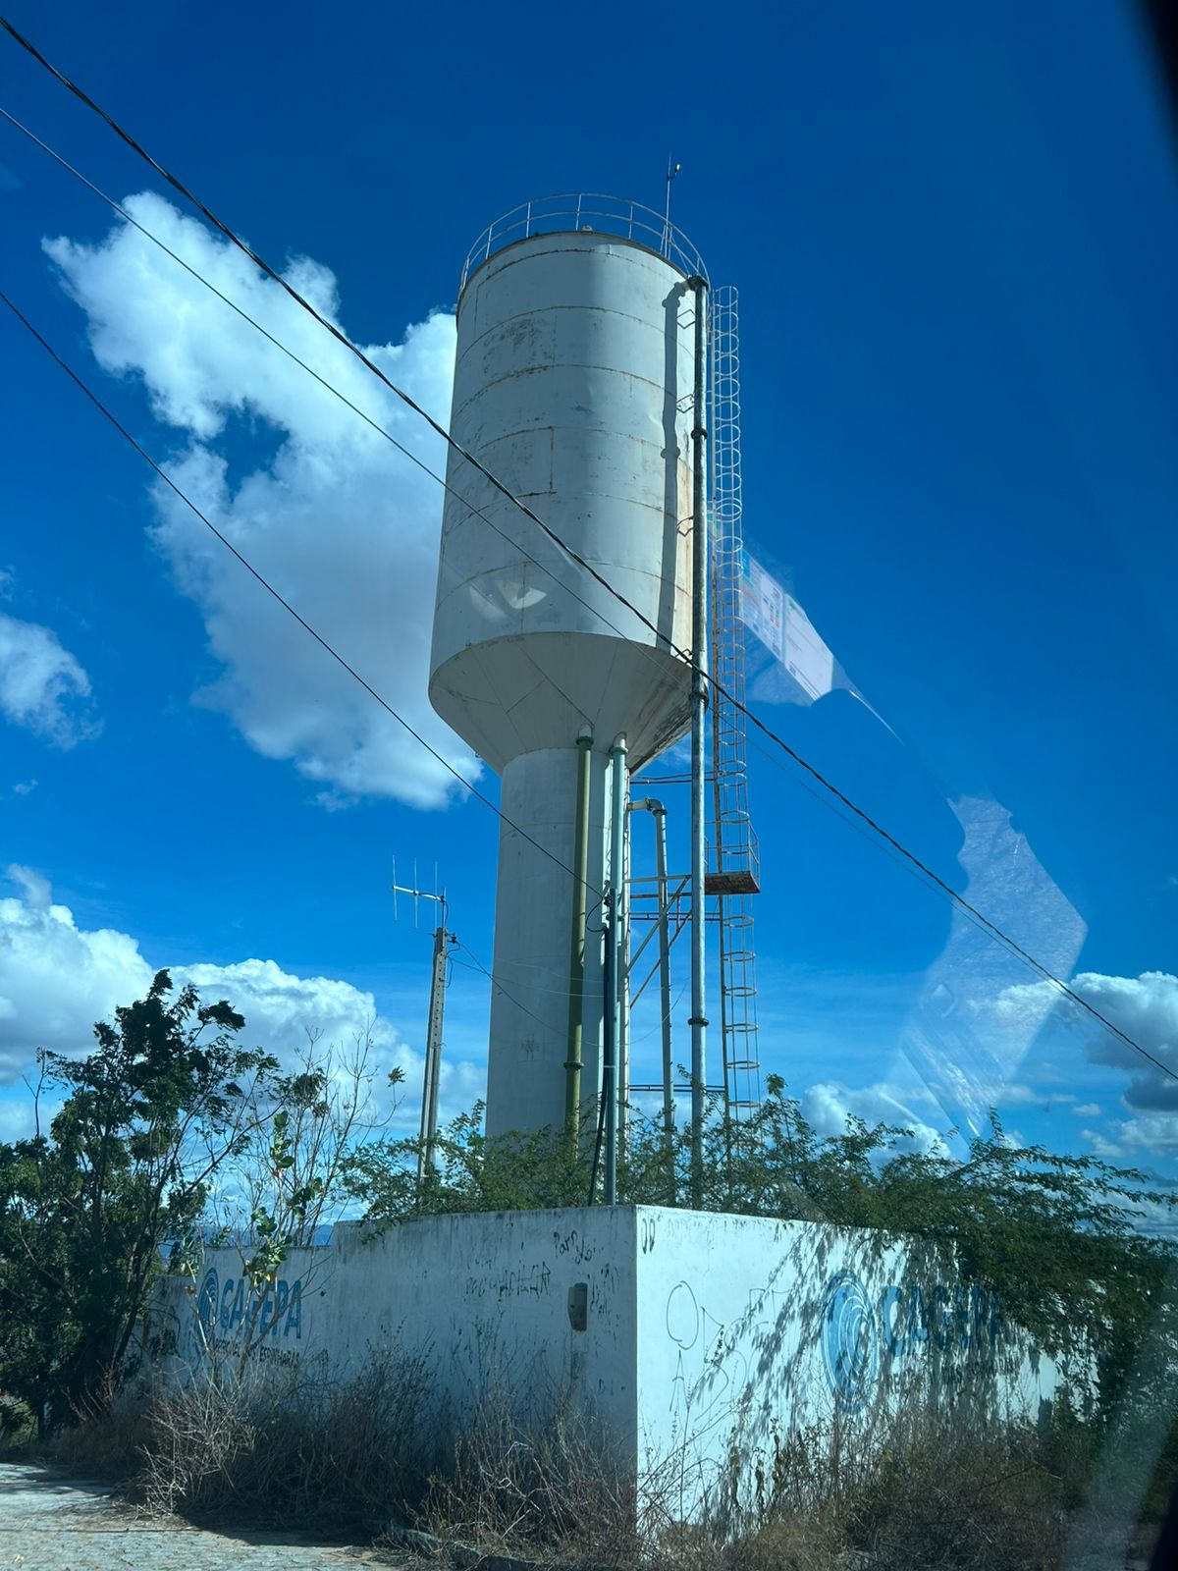
ABASTECIMENTO DE ÁGUA

Slide 19
ABASTECIMENTO DE ÁGUA
Como a água chega a sua casa?
Pode-se beber a água da
torneira com segurança?
Qualquer tipo de água pode ficar dentro do padrão de potabilidade?

Slide 20






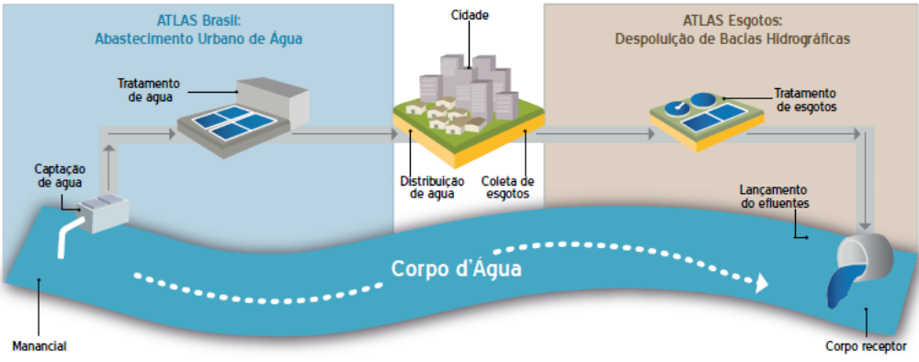
ABASTECIMENTO DE ÁGUA
Manancial
Captação
Adução de água bruta
ETA
Distribuição
Reservação
Adução de água tratada

Slide 21

ABASTECIMENTO DE ÁGUA E SAÚDE PÚBLICA
Importância da água potável.
Tratamento da água: Adequar a água bruta ao padrão de potabilidade, ao menor custo de implantação, de operação com atendimento as legislações ambientais, e de forma que água tratada não transmita doenças ao consumidor.

Slide 22
PORTARIA GM/MS Nº 888/2021
A Portaria 888 de 2021 estabelece mais de 200 parâmetros para análise da água no Brasil. Estes parâmetros abrangem parâmetros físico-químicos (como pH, turbidez, cor), microbiológicos (como coliformes e E. coli) e químicos (como metais pesados, compostos orgânicos, agrotóxicos e subprodutos da desinfecção).
I - água para consumo humano: água potável destinada à ingestão, preparação e produção de alimentos e à higiene pessoal, independentemente da sua origem;
II - água potável: água que atenda ao padrão de potabilidade estabelecido nesta Portaria e que não ofereça riscos à saúde;
III - padrão de potabilidade: conjunto de valores permitidos como parâmetro da qualidade da água para consumo humano, conforme definido nesta Portaria.

Slide 23
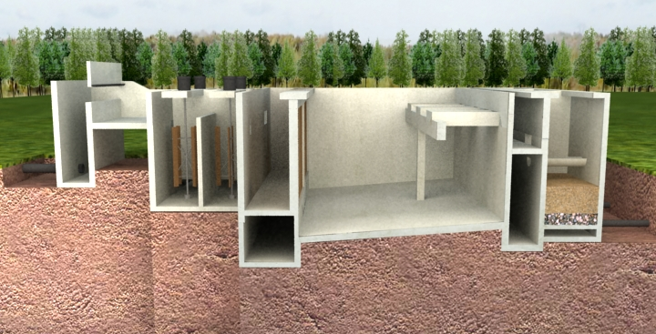
TRATAMENTO DA ÁGUA
ETA Convencional de Ciclo Completo
Coagulação
Floculação
Filtração
Sedimentação
Desinfecção,
Correção pH.
Lodos

Slide 24
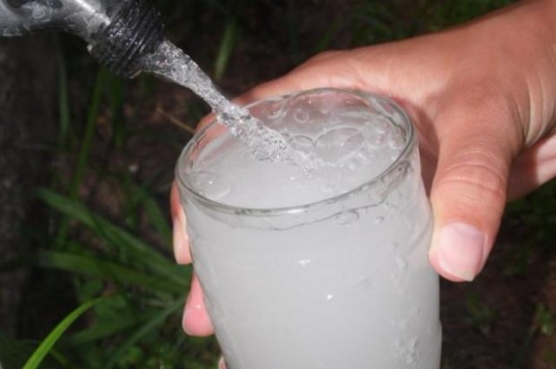
ABASTECIMENTO DE ÁGUA
Estudo de caso sobre água.
Está água tem ou não indícios de contaminação?
Você beberia essa água?
Para saber se uma água tem indícios de contaminação, deve-se observar sinais visuais e organolépticos como cor, turbidez, odor e sabor. No entanto, a presença ou ausência desses indícios visuais não é suficiente para determinar a segurança da água.

Slide 25
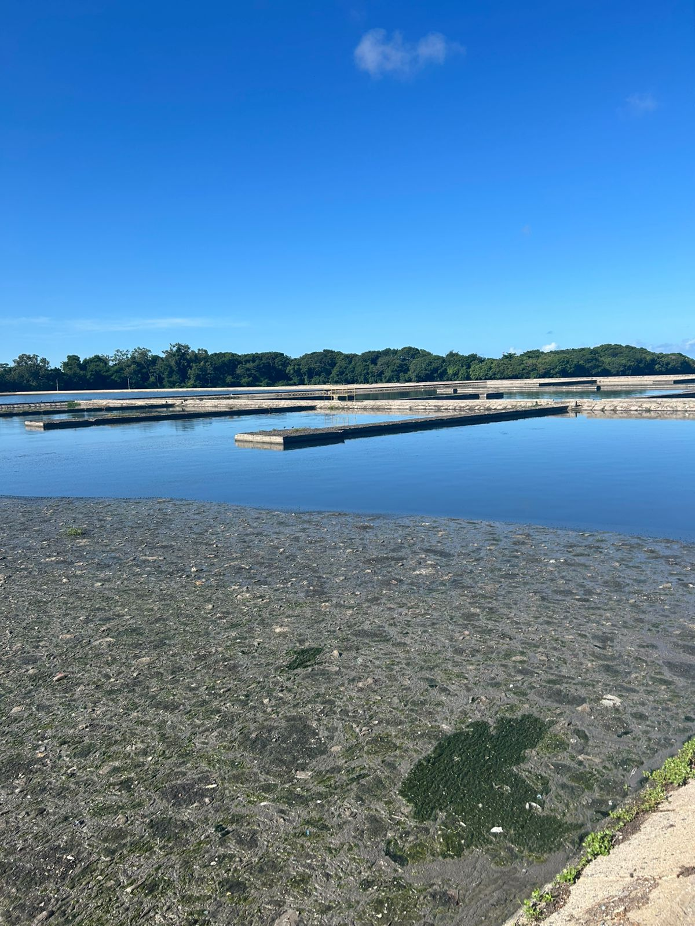
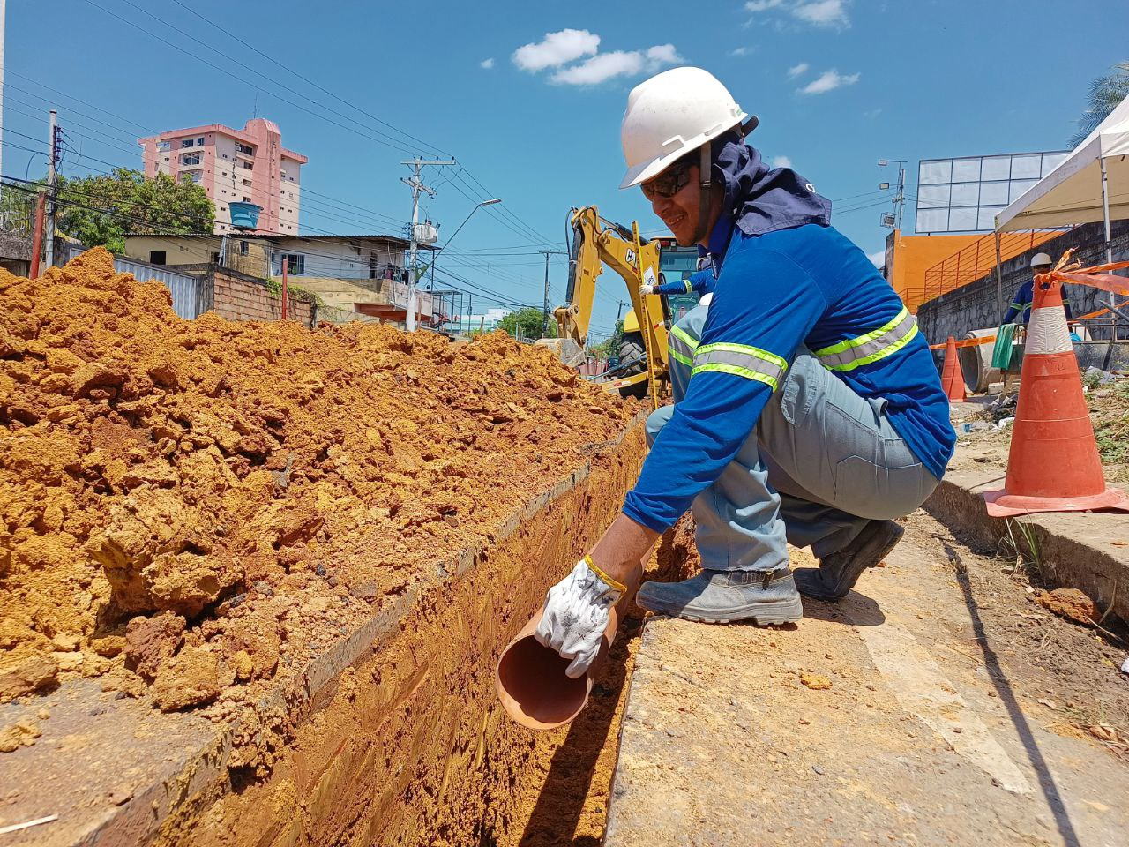
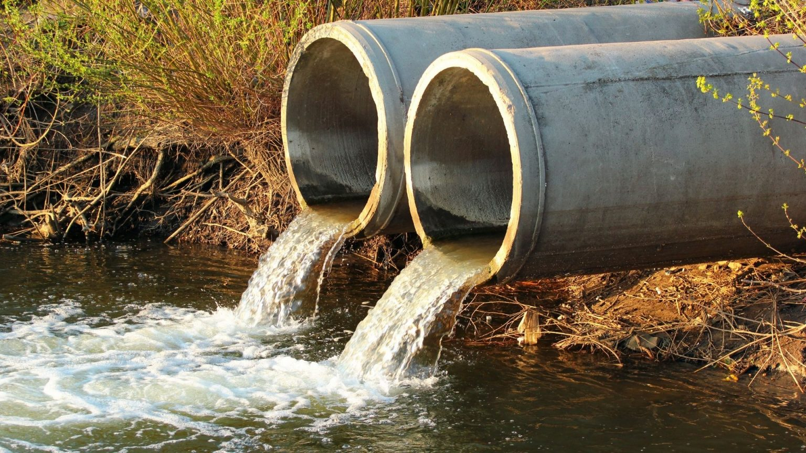
ESGOTAMENTO SANITÁRIO

Slide 26
SISTEMA DE ESGOTAMENTO SANITÁRIO
“É o conjunto de condutos, instalações e equipamentos destinados a coletar, transportar, condicionar e encaminhar, somente esgoto sanitário, a uma disposição final conveniente, de modo contínuo e higienicamente seguro.”
Século 6 a.C – Planejado e implantado o primeiro sistema de esgotamento.
Inglaterra, 1596 – Invenção da privada com descarga hídrica
Londres, 1815 – Autorização do lançamento de esgoto doméstico em galerias de águas pluviais
Londres, 1847 – Compulsório o lançamento de esgotos nas galerias → INÍCIO DO SISTEMA UNITÁRIO.

Slide 27
ESGOTAMENTO SANITÁRIO
Sistema individual
Esgotamento
Sistema unitário
Sistema coletivo
Sistema convencional
Sistema separador
Sistema condominial

Slide 28
ESGOTAMENTO SANITÁRIO
Coleta e tratamento → impacto na saúde pública.
Razão ecológica: Evitar a degradação ambiental, protegendo a vida vegetal e animal;
Razão de saúde pública: Reduzir o número de organismos patogênicos presentes nos esgotos, possibilitando o seu retorno ao Meio Ambiente sem o risco de transmissão de doenças de veiculação hídrica;
Razão econômica: Reduzir o custo do tratamento da água e a indisponibilidade desse recurso para diversos usos.

Slide 29
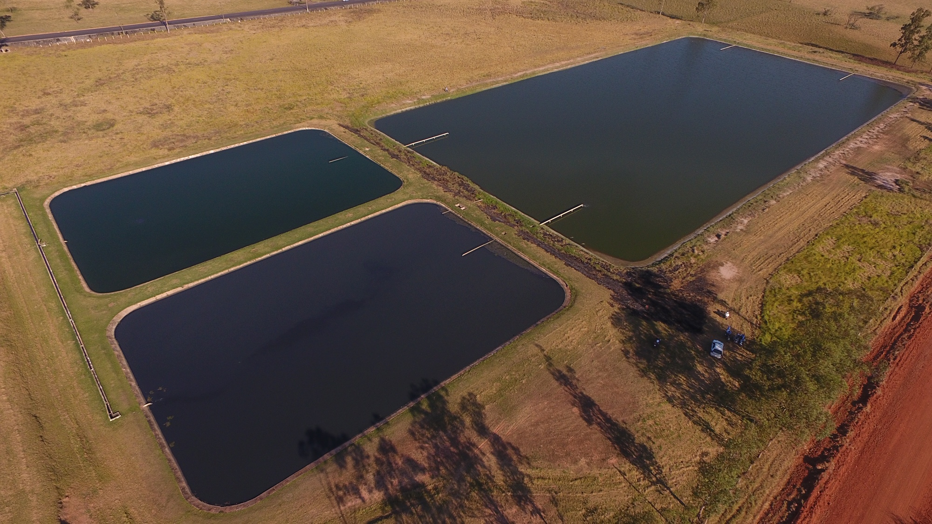
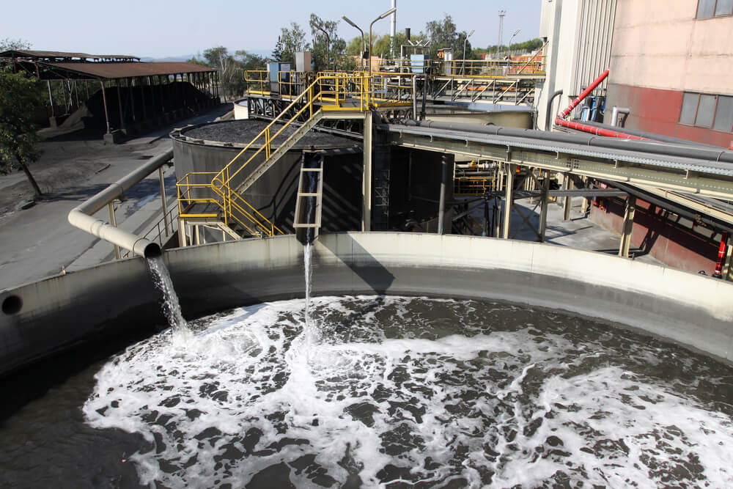
TRATAMENTO DE ESGOTO SANITÁRIO
Tecnologias mais comuns no Brasil.
TRATAMENTO PRELIMINAR
SOLIDOS GROSSEIROS- GRADEAMENTO, DESANERADOR
TRATAMENTO PRIMÁRIO
DECANTADOR- SOLIDOS EM SUSPENSÃO
TRATAMENTO
SECUNDÁRIO
TRATAMENTO
BIOLÓGICO
TRATAMENTO TERCIÁRIO

Slide 30
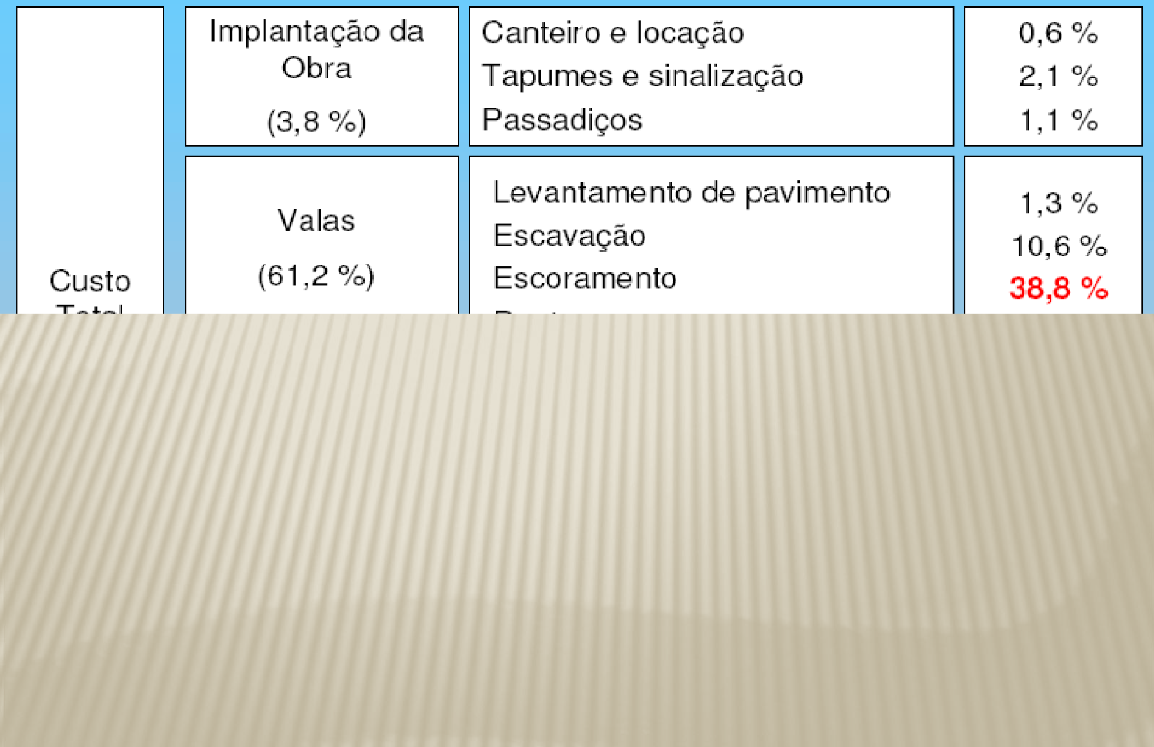
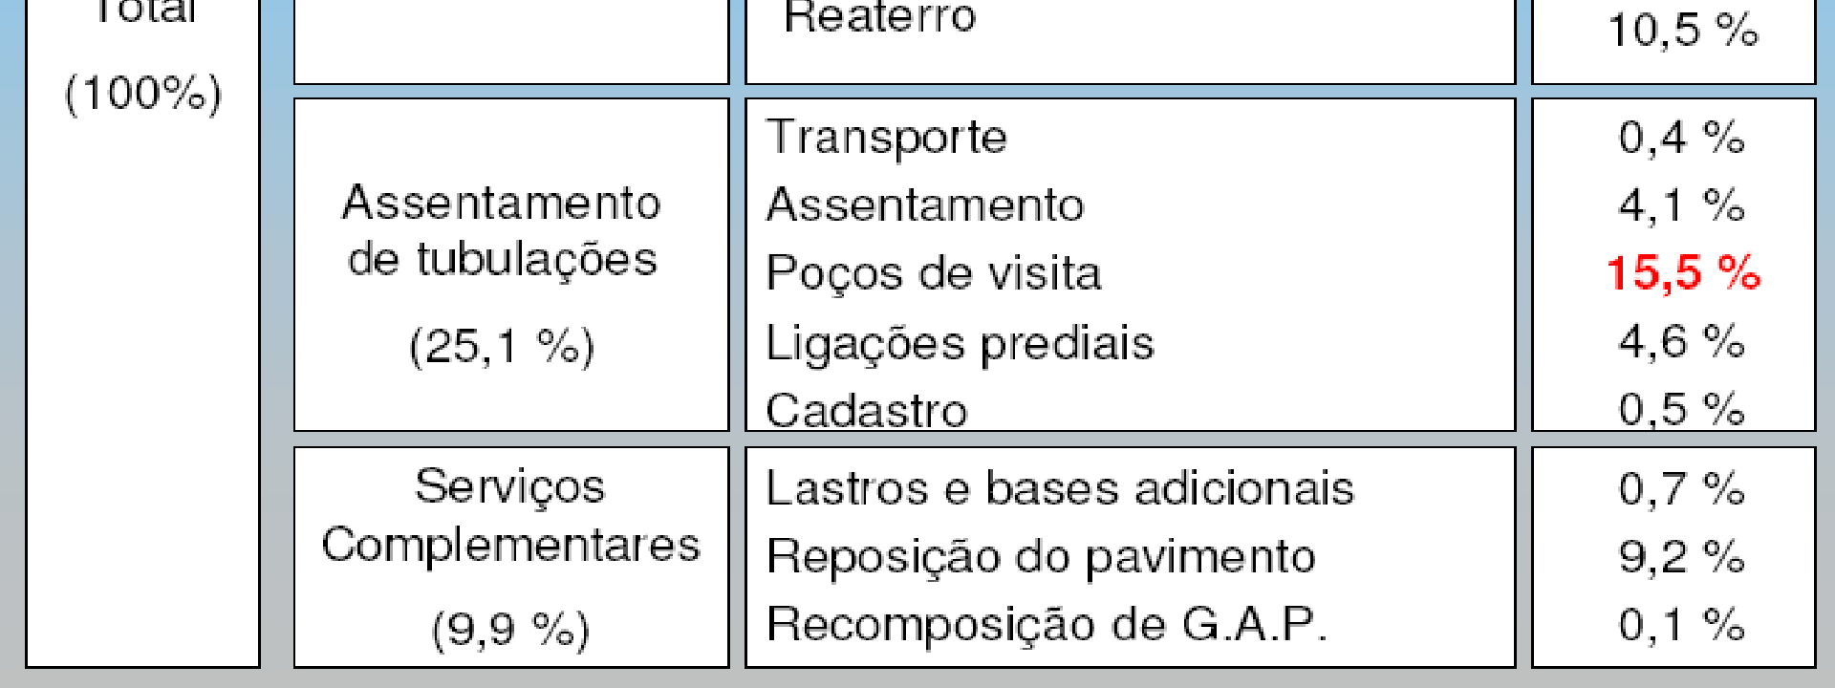
ESGOTAMENTO SANITÁRIO
CUSTO DE IMPLANTAÇÃO DAS REDES COLETORAS DE ESGOTO

Slide 31
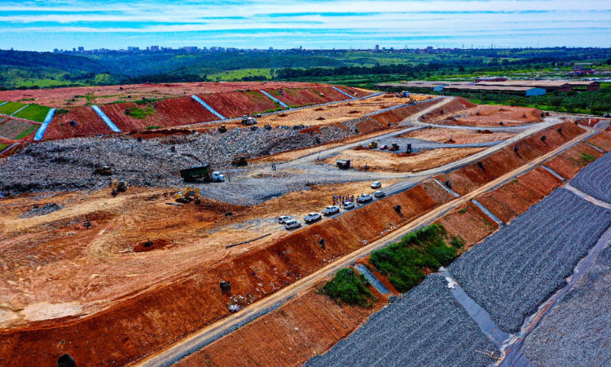
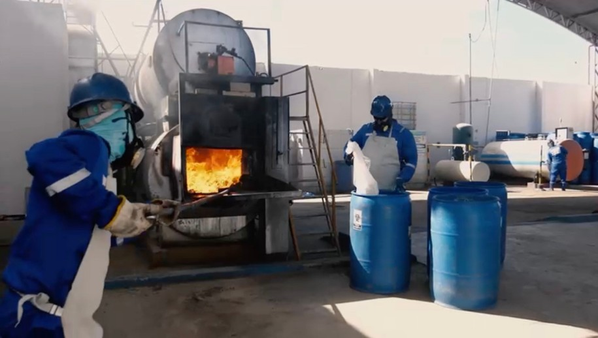
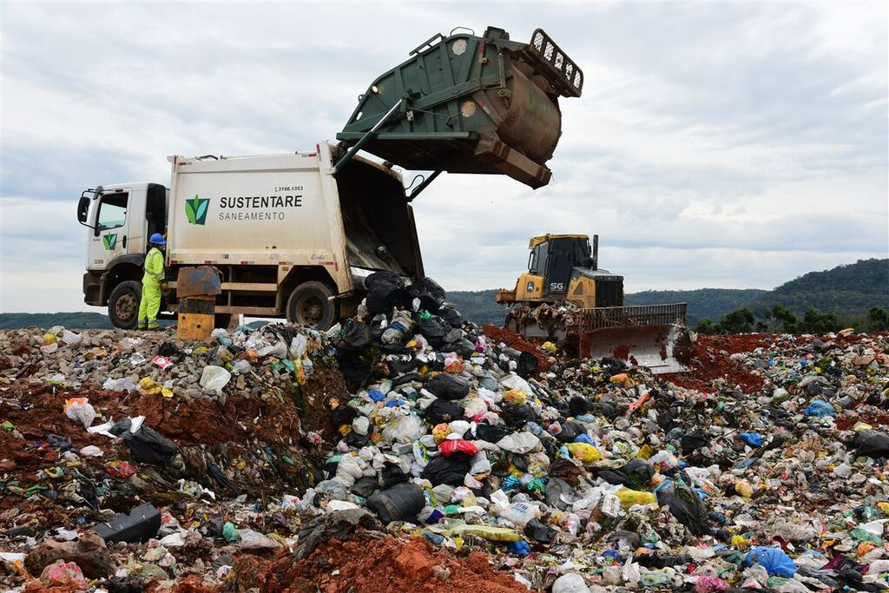
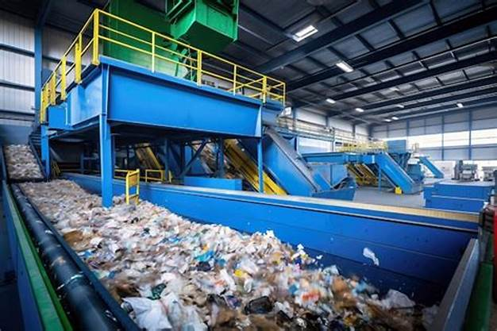
RESÍDUOS SÓLIDOS E SAÚDE AMBIENTAL

Slide 32
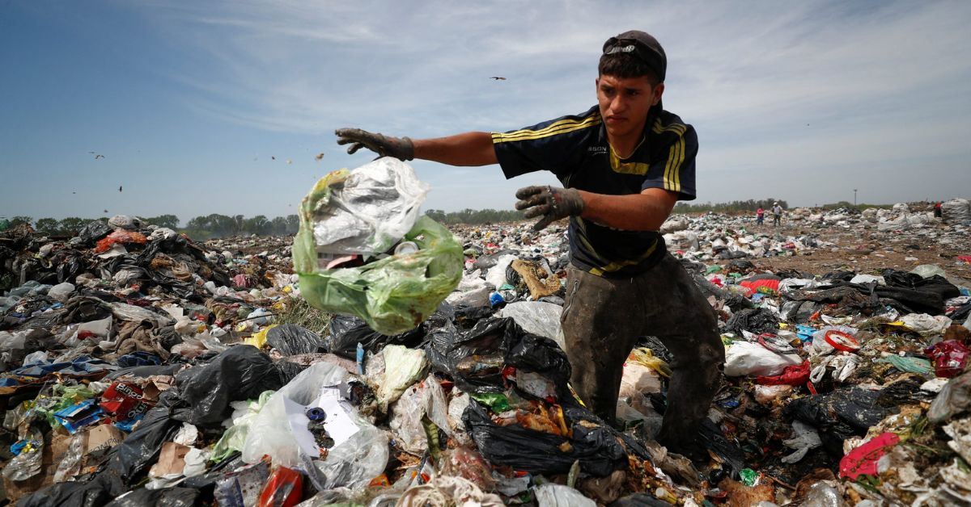
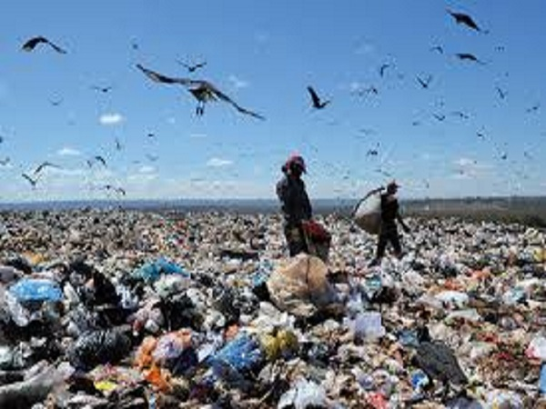
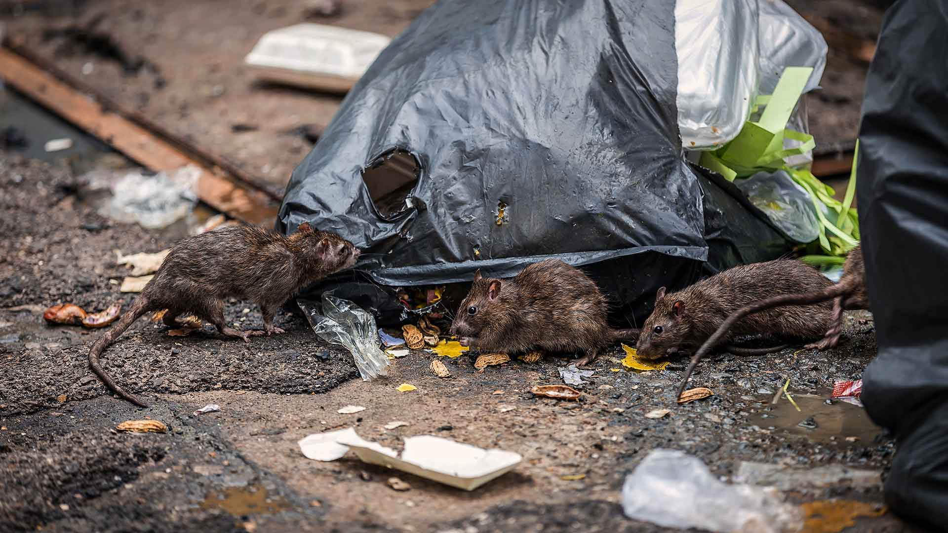
RESÍDUOS SÓLIDOS E SAÚDE AMBIENTAL
Consequências da destinação inadequada: vetores, contaminação.

Slide 33
POLÍTICA NACIONAL DE RESÍDUOS SÓLIDOS
Lei nº 12.305/2010: Na gestão e gerenciamento de resíduos sólidos, deve ser observada a ordem de prioridade.
Não geração
Redução
Reutilização
Disposição final dos rejeitos
Tratamento dos resíduos sólidos

Slide 34
POLÍTICA NACIONAL DE RESÍDUOS SÓLIDOS
Lei nº 12.305/2010
Geradores de resíduos sólidos: pessoas físicas ou jurídicas, de direito público ou privado, que geram resíduos sólidos por meio de suas atividades, nelas incluído o consumo;
Logística reversa: viabilizar a coleta e a restituição dos resíduos sólidos ao setor empresarial, para reaproveitamento, em seu ciclo ou em outros ciclos produtivos, ou outra destinação final ambientalmente adequada;
Coleta seletiva: coleta de resíduos sólidos previamente segregados conforme sua constituição ou composição,

Slide 35
POLÍTICA NACIONAL DE RESÍDUOS SÓLIDOS
Lei nº 12.305/2010
Estão incluídos no sistema de logística reversa os seguintes materiais:
I - agrotóxicos, seus resíduos e embalagens
II - pilhas e baterias;
III - pneus;
- óleos lubrificantes, seus resíduos e embalagens;
- lâmpadas fluorescentes, de vapor de sódio e mercúrio e de luz mista; VI - produtos eletroeletrônicos e seus componentes.
Demais produtos que apresentem risco ao meio ambiente e à saúde pública, podem, mediante acordo, serem incorporados no sistema acima descrito.

Slide 36
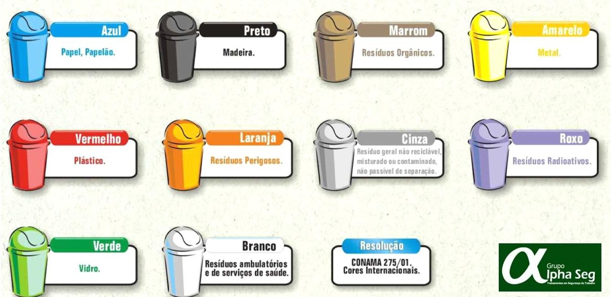
POLÍTICA NACIONAL DE RESÍDUOS SÓLIDOS
Lei nº 12.305/2010

Slide 37
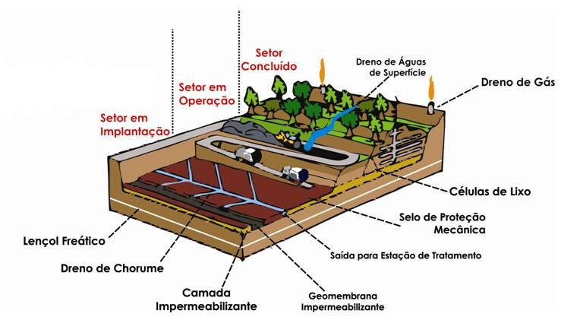
RESÍDUOS SÓLIDOS E SAÚDE AMBIENTAL
Aterro Sanitário

Slide 38
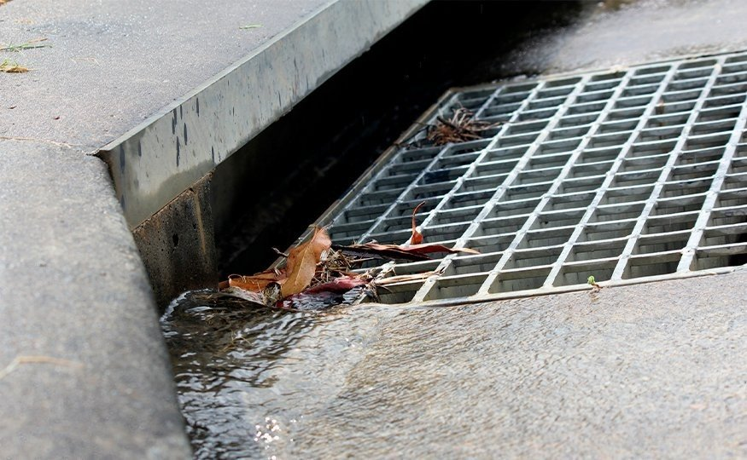
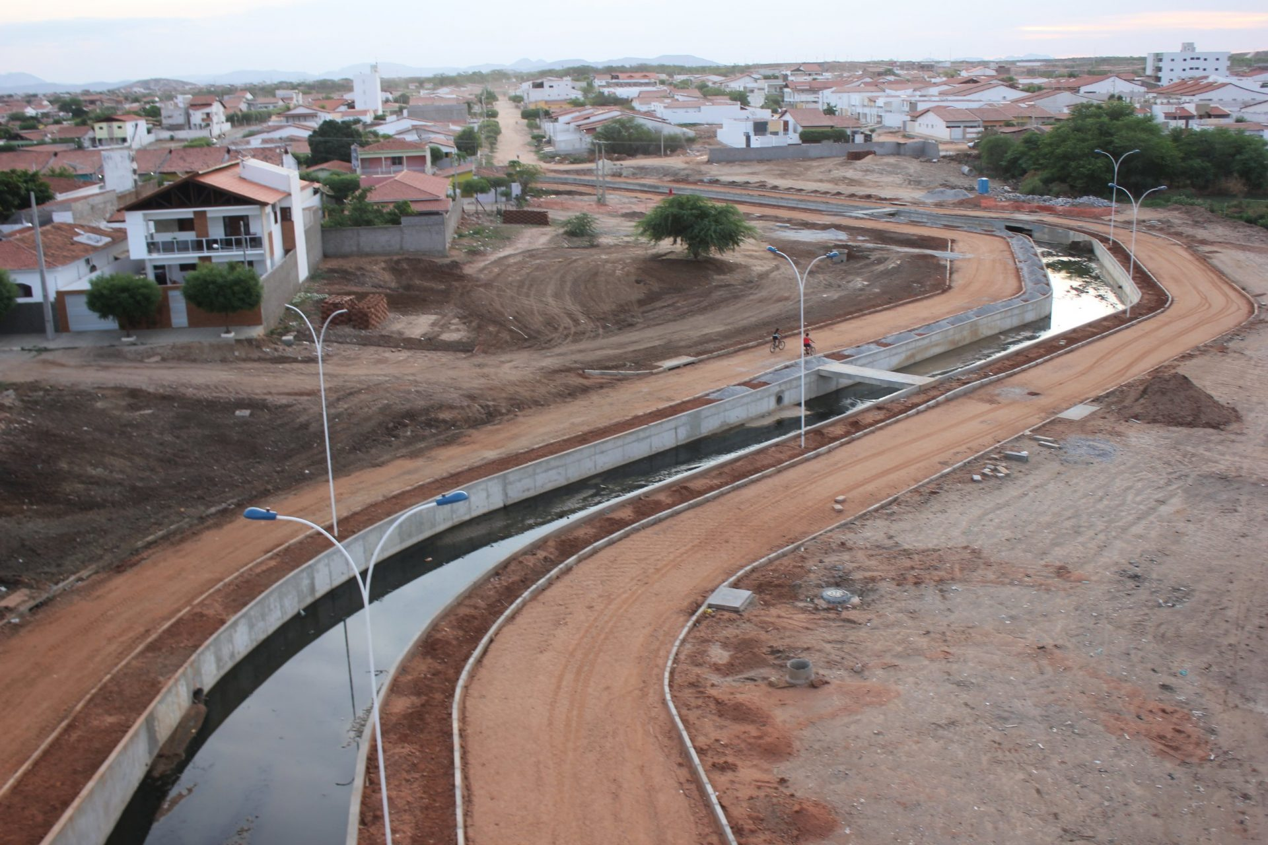
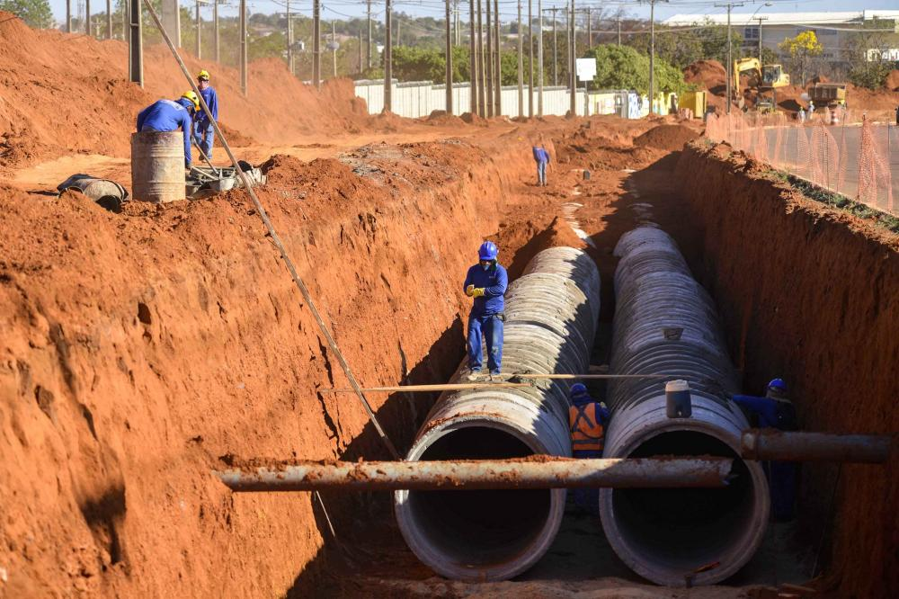
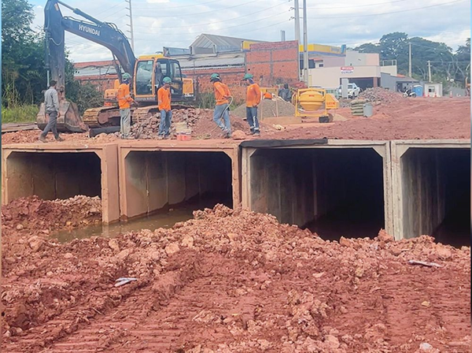
DRENAGEM URBANA

Slide 39
DRENAGEM URBANA
GALERIA
CANAIS
CORPO RECEPTOR
SARJETA
BOCAS DE LOBO
AÇUDES

Slide 40
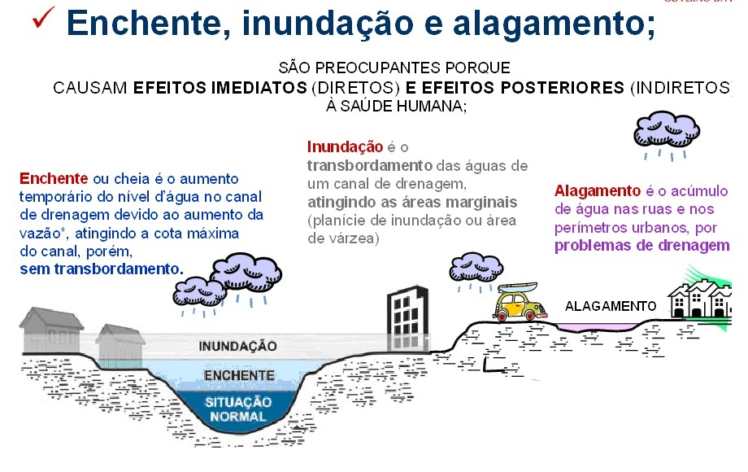
DRENAGEM URBANA

Slide 41
CONSEQUÊNCIAS
DRENAGEM URBANA
DANOS MATERIAIS
RISCO DE MORTES
TRANSTORNOS NO TRÂNSITO
TRANSMISSÃO DE DOENÇAS

Slide 42
MEDIDAS DE PREVENÇÃO DE INUNDAÇÕES
DRENAGEM URBANA
NÃO JOGAR LIXO EM LOCAL INDEVIDO
EVITAR O DESMATAMENTO
EVITAR A IMPERMEABILIZAÇÃO
NÃO OCUPAR ÁREAS INDEVIDAS

Slide 43
PERSPECTIVAS E DESAFIOS
Marco Legal do Saneamento (Lei nº 14.026/2020).
Universalização até 2033.
Debate: entraves e soluções locais.

Slide 44
SÍNTESE E ENCERRAMENTO
Revisão dos pontos discutidos.
Conexão entre saneamento e saúde pública.
Dinâmica final: 'O que levo deste minicurso para minha prática'.

Slide 45


